Slide 1

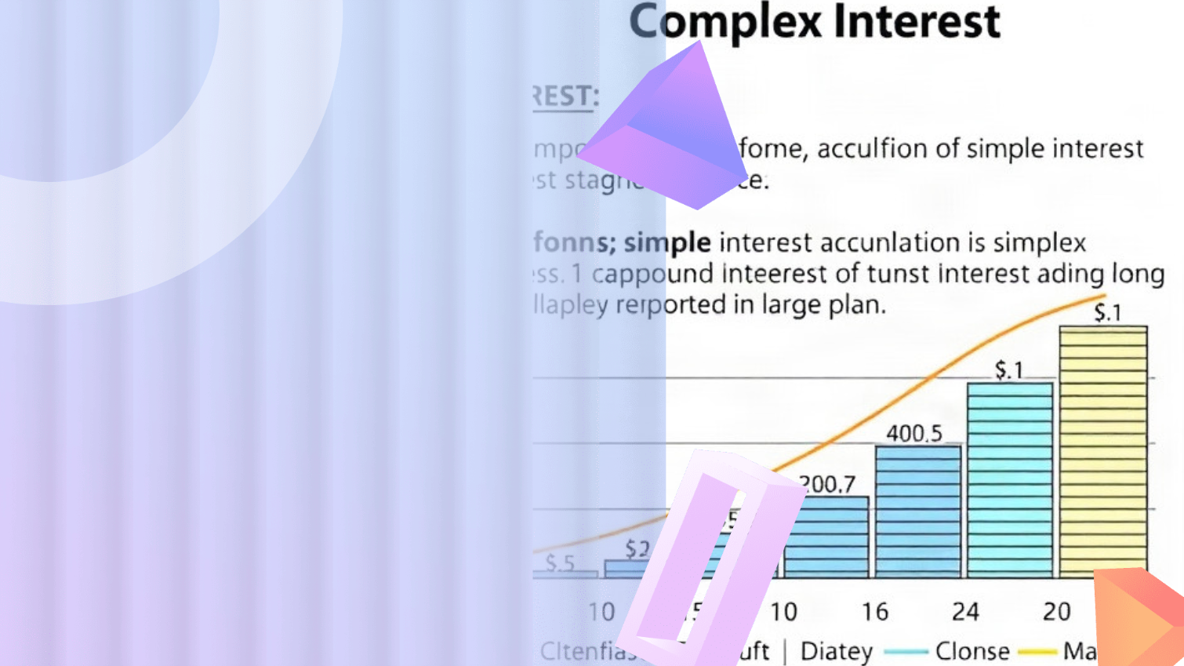
Сложный процент — восьмое чудо света: как работает и примеры
Автор презентации: Presentacium.ru

Slide 2

Введение
В этой презентации мы рассмотрим, как работает сложный процент, его примеры в финансах и инвестициях. Проанализируем его отличия от простого процента и влияние частоты капитализации. Обсудим роль сложного процента в экономике и визуализируем его преимущества и недостатки.

Slide 3

Определение сложного процента
Сложный процент — это метод начисления процентов, при котором сумма вклада увеличивается не только за счёт изначальной суммы, но и за счёт накопленных ранее процентов.
Например, если изначально на депозите было 100 000 рублей под 10% годовых, то через год сумма составит 110 000 рублей, а ещё через год — уже 121 000 рублей, так как проценты начисляются уже на увеличенную сумму.
Таким образом, чем больше срок инвестирования, тем ощутимее становится эффект сложного процента.

Slide 4


Принцип работы сложного процента
Сложный процент работает по формуле, где начальная сумма умножается на единицу, прибавленную к процентной ставке, возведённой в степень количества периодов.
Например, при инвестиции в 10 000 рублей под 10% годовых через 5 лет сумма вырастет до 16 105 рублей.
Это демонстрирует, как рост инвестиций может значительно превышать начальную сумму при долгосрочном вложении.

Slide 5

Примеры использования сложного процента в финансах
Вложение 10 000 рублей под 10% годовых позволяет через 10 лет получить более 25 937 рублей при условии капитализации процентов.
Это иллюстрирует потенциал сложного процента в накоплении средств на пенсию или крупные покупки.
Также применение сложного процента эффективно при расчёте будущей стоимости инвестиционных портфелей и оценке доходности депозитов.

Slide 6

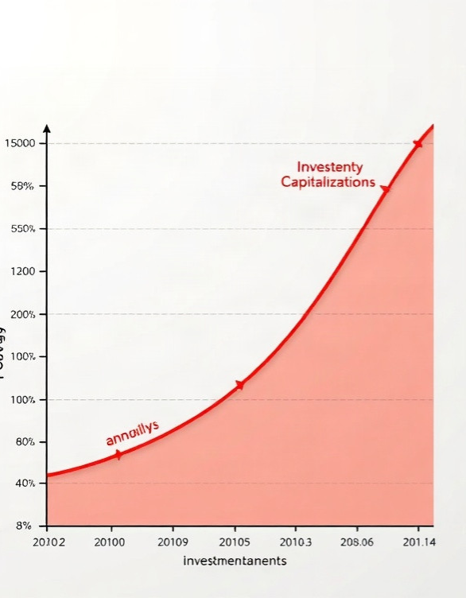
Влияние частоты капитализации
При увеличении частоты капитализации рост суммы вложений становится более существенным. Например, если сумма вклада составляет 100 000 рублей под 10% годовых, то при ежегодной капитализации через 10 лет сумма составит 259 374 рубля, а при ежеквартальной — 275 935 рублей.
Чем чаще происходит капитализация, тем больше увеличивается итоговая сумма благодаря эффекту сложного процента.

Slide 7

Примеры из реальной жизни
За 10 лет при годовой ставке 5% депозит в размере 100 000 рублей вырастет до 162 889 рублей, что демонстрирует значительный прирост благодаря сложному проценту.
Исследование пенсионных накоплений показало, что при регулярном пополнении счета на 10 000 рублей в месяц и ставке 6% за 20 лет сумма достигает 579 861 рубль. Аналогичным образом сложные проценты работают и в инвестициях, например, при вложении 200 000 рублей под 7% годовых через 15 лет можно получить более 760 000 рублей.

Slide 8

Сложный процент в инвестициях
Сложный процент позволяет первоначальную инвестицию умножать на коэффициент, превышающий единицу, с каждым новым периодом, что создаёт эффект геометрической прогрессии.
Например, при ставке 10% годовых и первоначальном капитале в 1000 долларов через 5 лет сумма вырастет до 1610,51 долларов.
Этот механизм особенно важен в долгосрочных инвестициях, где даже небольшое увеличение процентной ставки может существенно повысить итоговую доходность.

Slide 9

Примеры успешных инвестиций
За последние десять лет инвестирование в индексные фонды S&P 500 принесло среднегодовую доходность около 10%. При стартовом капитале в 10 000 долларов и сложном проценте инвестиции через 20 лет могут вырасти до 134 000 долларов.
Пример Уоррена Баффета, который увеличил капитал с 100 000 долларов до 43 миллиардов долларов, демонстрирует возможности долгосрочного инвестирования.

Slide 10

Роль сложного процента в экономике
1
Сложный процент является одним из ключевых факторов, влияющих на экономическое развитие, обеспечивая прирост капитала за счёт регулярного начисления процентов на уже начисленные.
2
Например, при начальной сумме в 100 000 рублей и процентной ставке 10% годовых через 5 лет сумма составит 161 051 рубль. Это наглядно демонстрирует, как даже умеренные ставки могут существенно увеличить капитал при долгосрочном инвестировании.

Slide 11

Примеры в экономике и финансах
За 10 лет при годовой ставке 5% и начальной сумме вклада 100 000 рублей доход составит около 51 000 рублей, что демонстрирует эффективность сложного процента.
Для вклада в размере 1 000 000 рублей и ставке 7% годовых через 20 лет сумма вырастет примерно до 2 500 000 рублей, показывая, как быстро может увеличиваться капитал при регулярном начислении процентов.
При открытии индивидуального инвестиционного счёта на сумму 50 000 рублей с ожидаемой доходностью 12% годовых через 15 лет можно получить около 200 000 рублей дополнительного дохода.

Slide 12

Преимущества и недостатки
Сложный процент позволяет значительно увеличить капитал: при стартовой сумме в 10 000 рублей и годовой ставке 10% через 10 лет сумма составит около 25 900 рублей.
Однако для получения ощутимого дохода требуется время, например, для удвоения суммы при тех же условиях понадобится примерно 7 лет.
С другой стороны, эффект сложного процента усиливается инфляцией, что может привести к снижению реальной стоимости накоплений.

Slide 13


Визуализация преимуществ и недостатков
Диаграмма показывает, что сложный процент способствует долгосрочному росту инвестиций (45%), однако требует регулярных вложений (25%) и может быть сложен в расчётах (15%).
Также она демонстрирует возможность получения более высокого дохода (15%). Параметры указаны в процентах.

Slide 14

Спасибо за внимание!
Спасибо за внимание. В этой презентации мы рассмотрели сложный процент, его механизм работы и применение в финансах и инвестициях. Мы также изучили примеры из реальной жизни и экономики, а также преимущества и недостатки использования сложного процента.

